Slide 1
Проект
«С книгой по жизни»
Валентина Витальевна Калинюк,
библиотекарь МУК «Межпоселенческая централизованная библиотечная система
Усть-Кубинского муниципального района» Вологодской области.

Slide 2
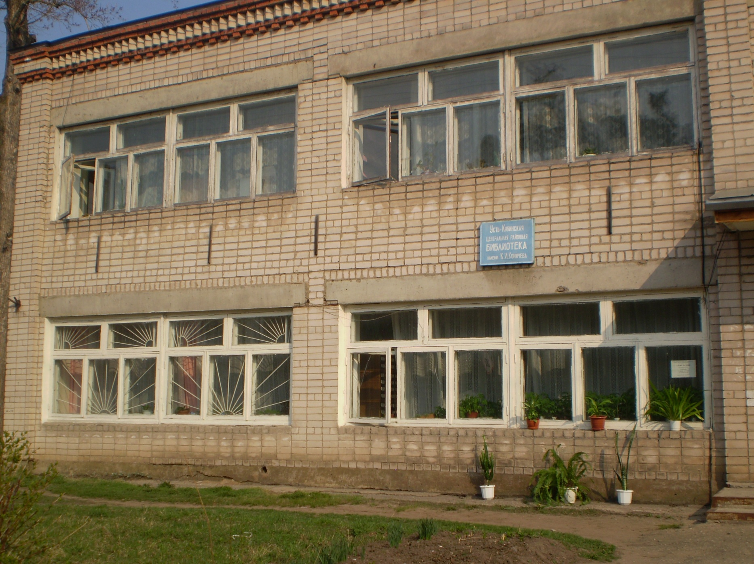
Проект «С книгой по жизни»

Slide 3
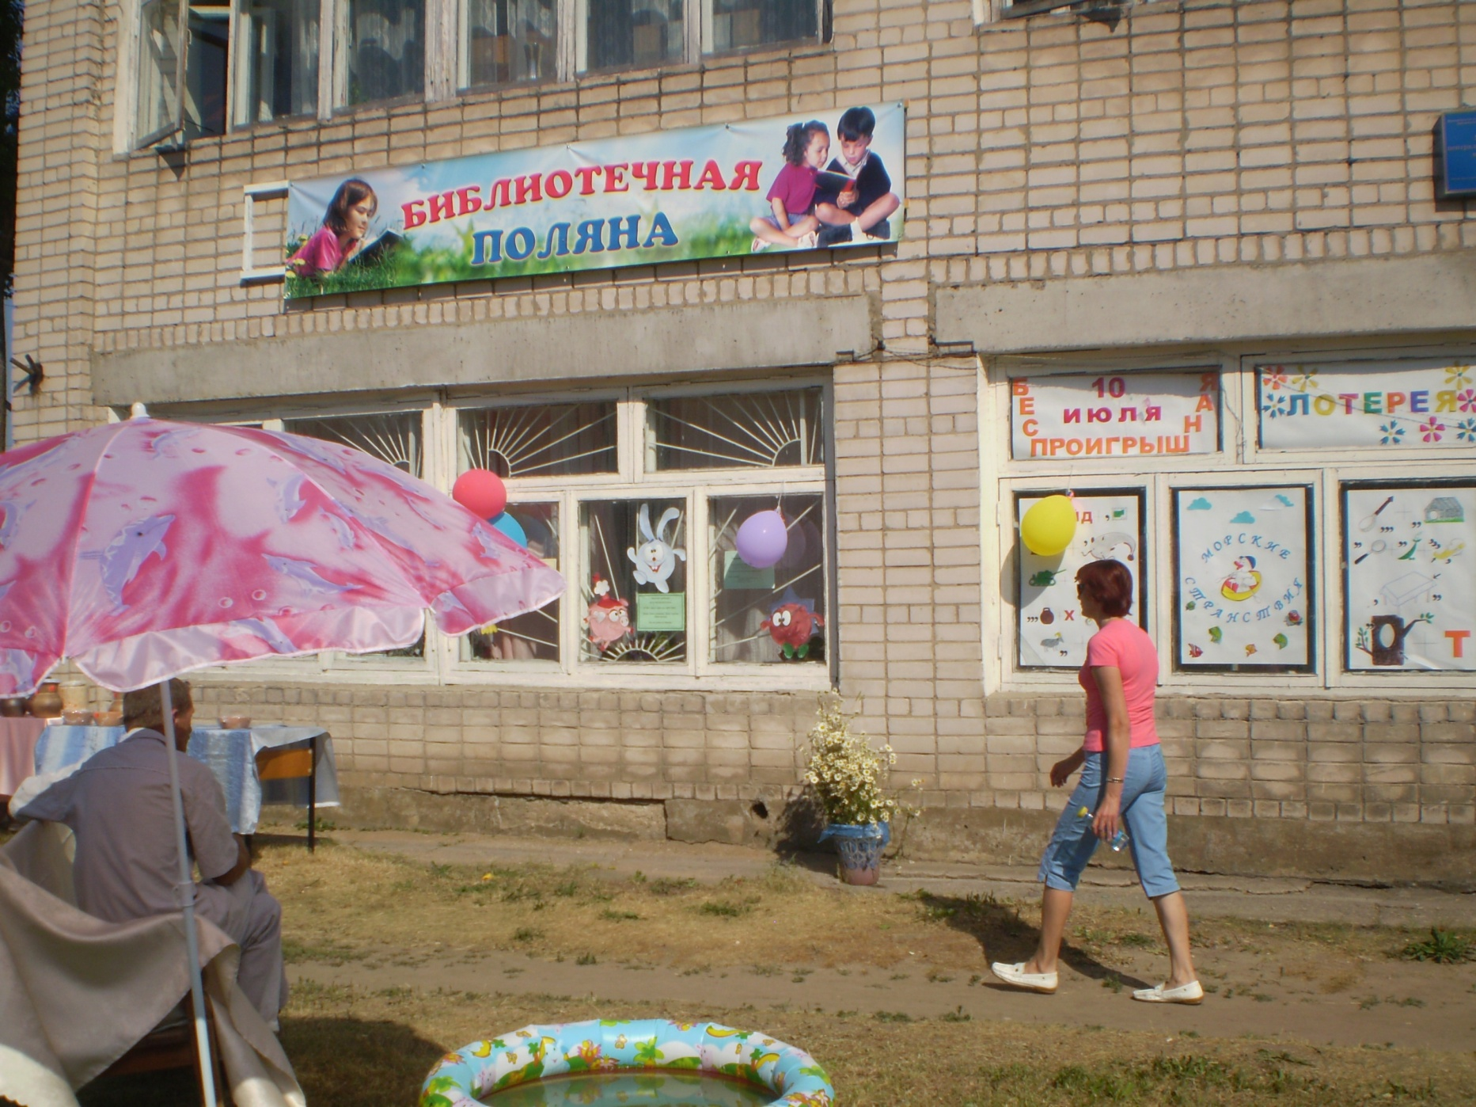
Проект «С книгой по жизни»

Slide 4
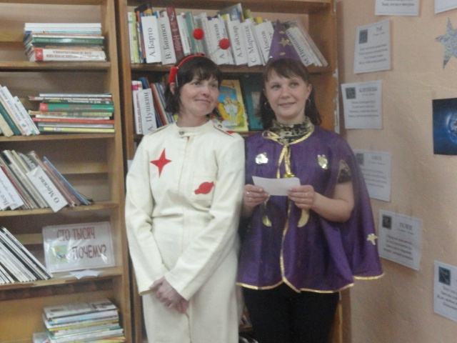
Проект «С книгой по жизни»

Slide 5
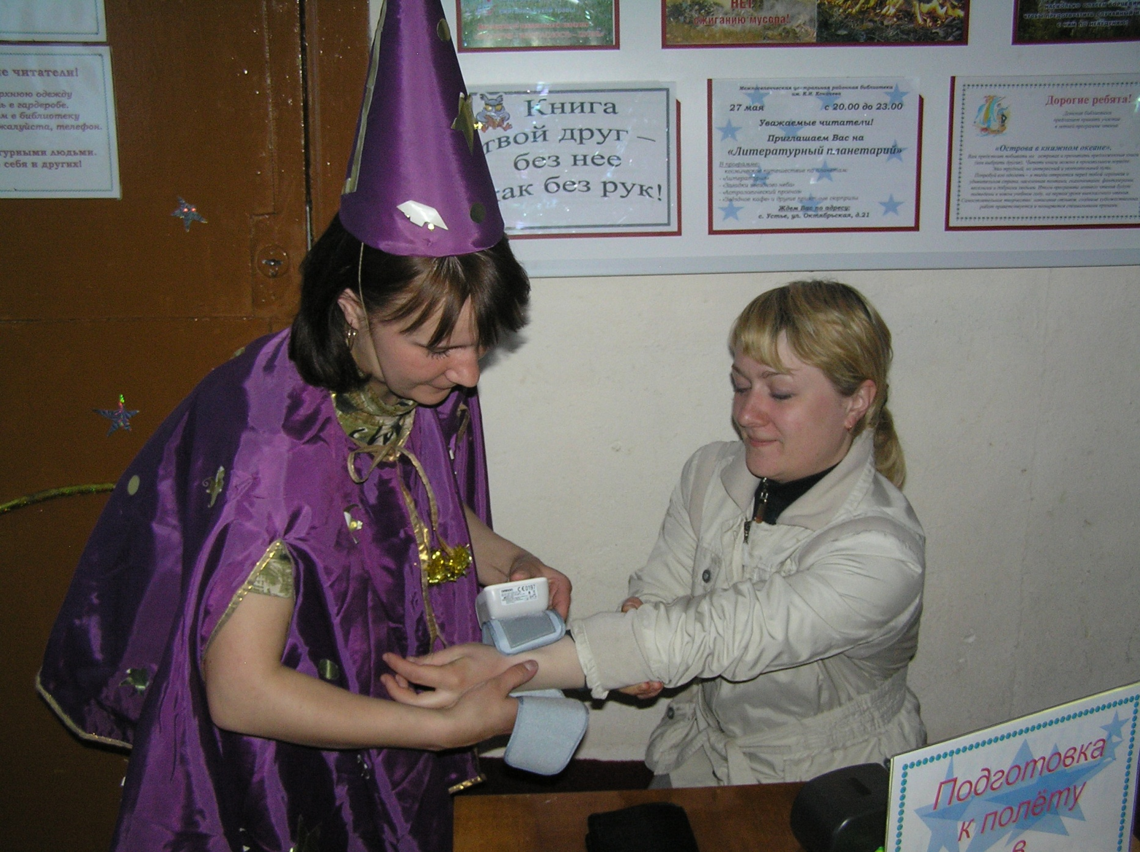
Проект «С книгой по жизни»

Slide 6
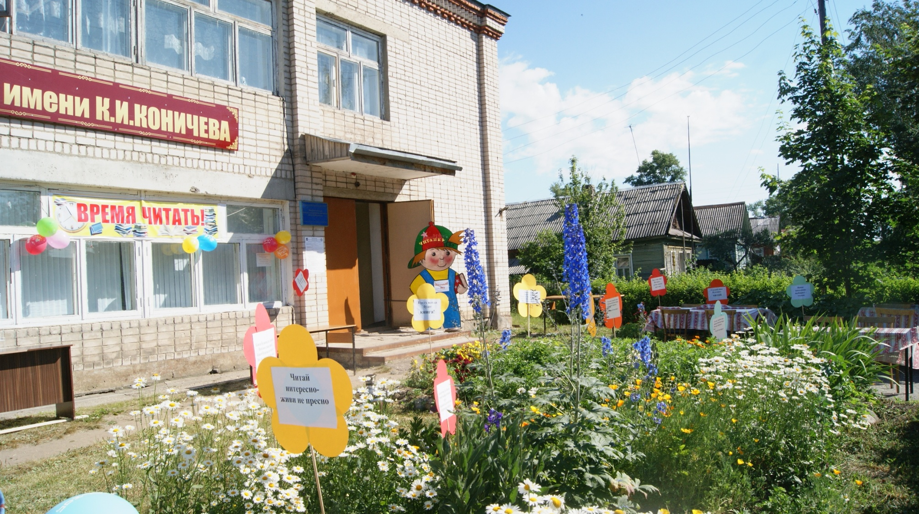
Проект «С книгой по жизни»

Slide 7
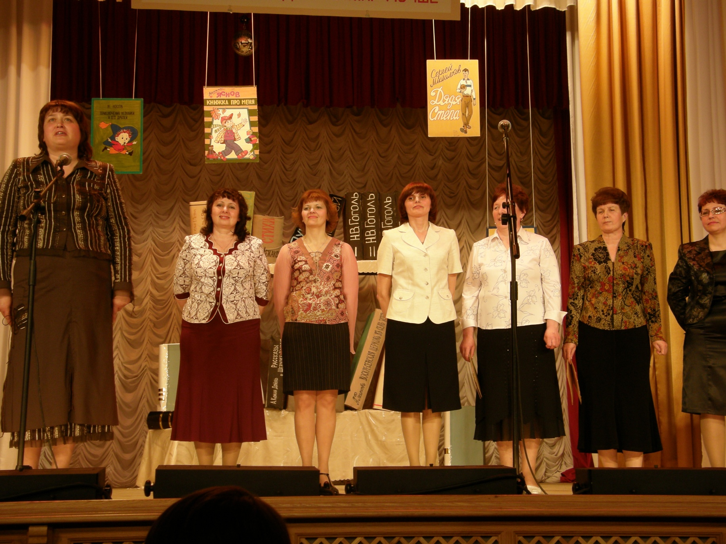
Проект «С книгой по жизни»

Slide 9
Проект
«С книгой по жизни»
Валентина Витальевна Калинюк,
методист МУК «Межпоселенческая централизованная библиотечная система
Усть-Кубинского муниципального района» Вологодской области.
МУК «МЦБС»
161140
Вологодская область
Усть-Кубинский район
С.Устье
Ул.Октябрьская, 21
8 (81753) 21745

